Slide 1
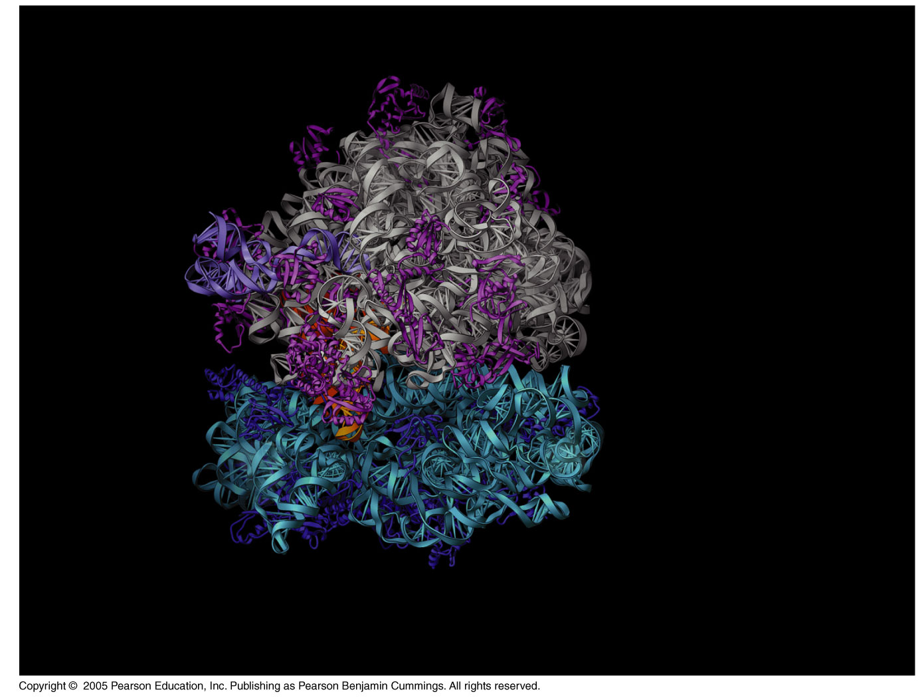
UD IV. GENÈTICA. IV. 3. Dels gens a les proteïnes

Slide 2
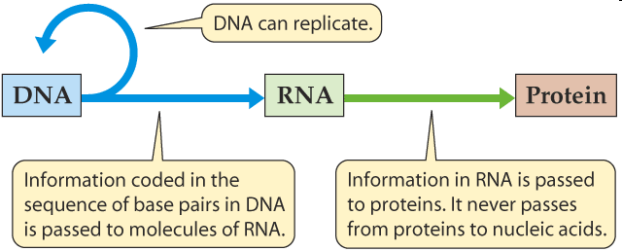
UD IV. GENÈTICA. IV. 3. Dels gens a les proteïnes
UD IV. GENÈTICA. IV. 2. ADN: la base de l’herència
Funcions de l’ADN
El dogma central de la genètica
Replicació
Transcripció
Traducció

Slide 3
UD IV. GENÈTICA. IV. 3. Dels gens a les proteïnes
L’ADN és la molècula responsable de la informació genètica.
L’ARN la molécula que du a la pràctica el procés.
La seva funció és al síntesi de les proteïnes que formen part dels organismes
Intervenen en el procès
Orgànuls: cromosomes, ribosomes, reticle endoplasmàtic
Enzims
ATP

